Slide 1
MAIS EFICIÊNCIA NA GESTÃO DE SAÚDE

Slide 2
Quem somos
Maior empresa brasileira de
sistemas de gestão de saúde
Melhor PEP da América Latina e
de melhor usabilidade no mundo
Fonte: KLAS
3ª maior empresa
brasileira de software
Protagonista do movimento de transformação digital da saúde
+ 1400
colaboradores
+ 375 MIL
USUÁRIOS
+ 1300
clientes
+ 50 MM
INVESTIDOS EM P&D
+ 150 MIL
USUÁRIOS MÉDICOS
Notes:
<número>

Slide 3
Uma empresa global
PRESENÇA GLOBAL
Brasil
Angola
Colômbia
México
Chile
Panamá
Paraguai
Peru
República Dominicana
Uruguai
UNIDADES DE NEGÓCIO
Norte
Nordeste
Centro-Oeste
Minas Gerais
Espírito Santo
Rio de Janeiro
São Paulo
Sul
Santiago (CHILE)
Cidade do Panamá (PANAMÁ)
FÁBRICAS DE SOFTWARE
Recife (PE)
Fortaleza (CE)
Teresópolis (RJ)
Cascavel (PR)

Slide 4
Diversas histórias e referências
200
de
MUNICÍPIOS
INFORMATIZADOS
Alguns dos destaques em gestão e eficiência no atendimento à população:
CAXIAS DO SUL
SÃO CAETANO DO SUL
Notes:
Abordar nossa capacidade de atendimento e grau de adaptação da solução à realidade de qualquer município de pequeno, médio ou grande porte.
<número>

Slide 5
TECNOLOGIAS

Slide 6
Plataforma completa que conecta unidades, profissionais e cidadãos
Notes:
Conceito de gestão estratégica através da análise de dados otimizando a tomada de decisão de forma mais assertiva e inteligente.
<número>

Slide 7
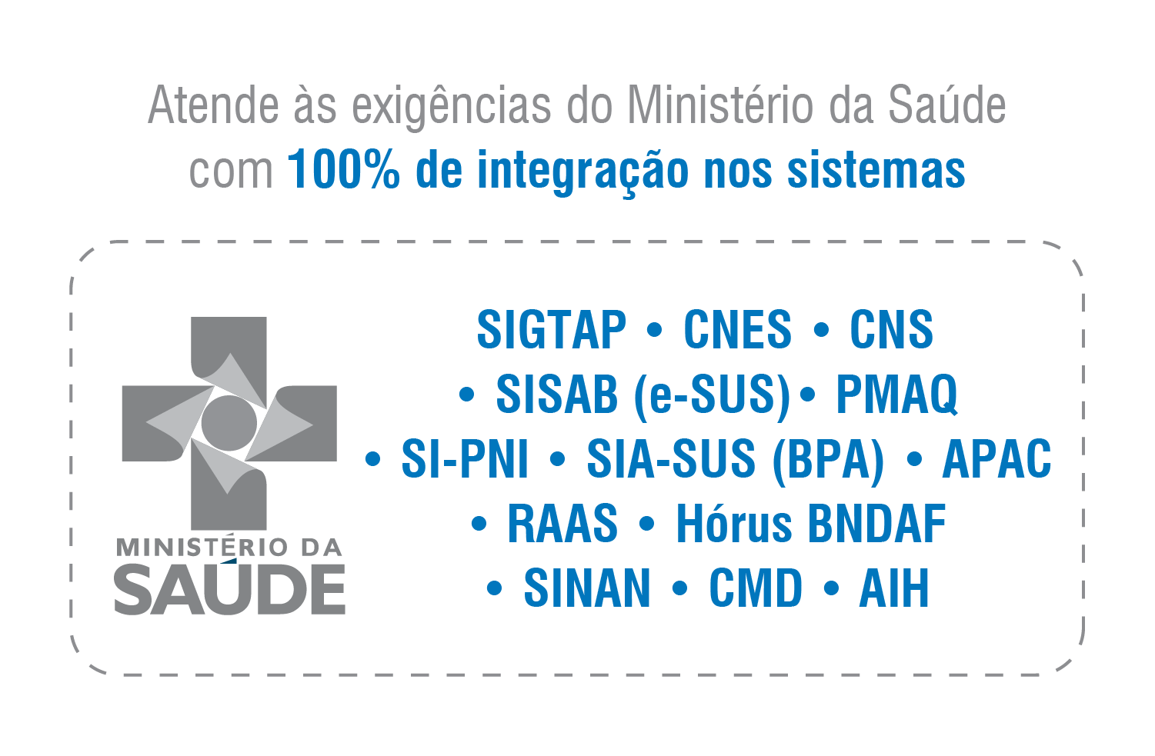
Automação de processos complexos
Interoperabilidade com o DATASUS – Ministério da Saúde
Notes:
Consolidamos, numa única plataforma, a troca de arquivos com os diversos programas do ministério da saúde, garantindo o valor dos repasses federais e unificando as informações clínicas, assistenciais e administrativas do usuário do serviço.
<número>

Slide 8
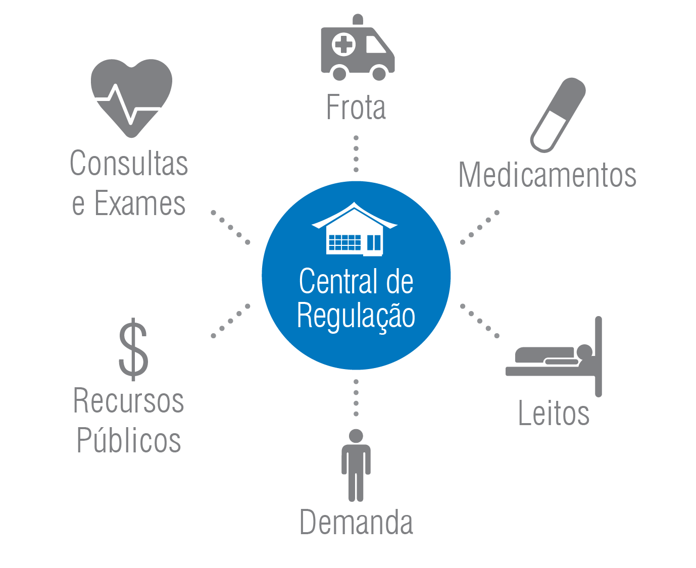
REGULAÇÃO
Cadastro
único
Protocolos
clínicos
Estruturação
de linhas
de cuidados
Padronização de
medicamentos

Slide 9
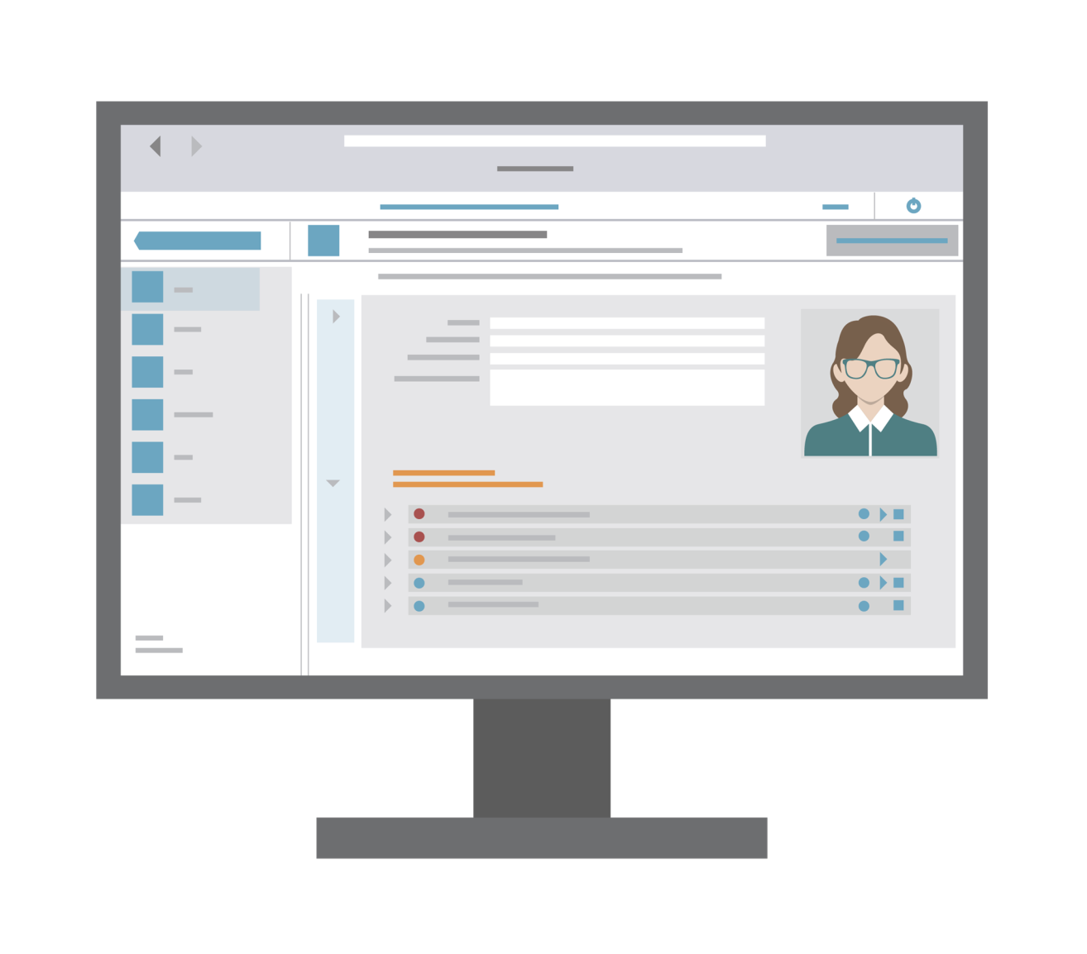
PRONTUÁRIO ELETRÔNICO
CERTIFICAÇÃO DIGITAL
Reúne todas as informações clínicas e assistenciais dos cidadãos, permitindo o acompanhamento de todo o histórico de saúde e informações complementares.
Notes:
Oferta macro
<número>

Slide 10
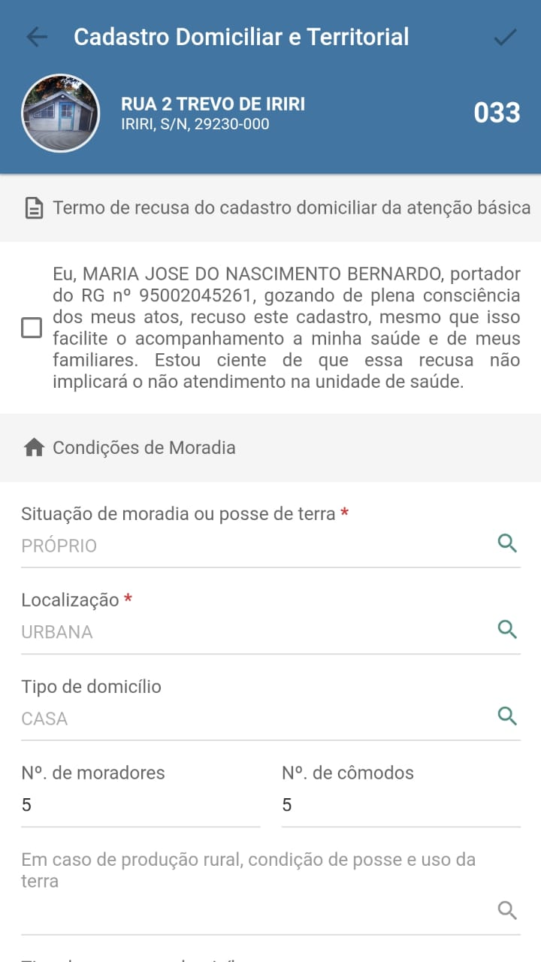
APLICATIVO MOBILE AGENTES COMUNITÁRIOS DE SAÚDE
Aumente a produtividade dos ACS
Integre informações ao Prontuário Eletrônico do Paciente (PEP)
Automatize o envio da produção SISAB/e-SUS
Geolocalização das visitas e domicílios
Cobertura on-line e off-line
Notes:
Otimizamos a produtividade dos Agentes Comunitários de Saúde através da coleta de informações no dispositivo mobile (tablet ou smartphone), evitando retrabalho na re-digitação das fichas do E-SUS e reduzindo o tempo no cadastro das informações viabilizando um atendimento mais humanizado.
<número>

Slide 11
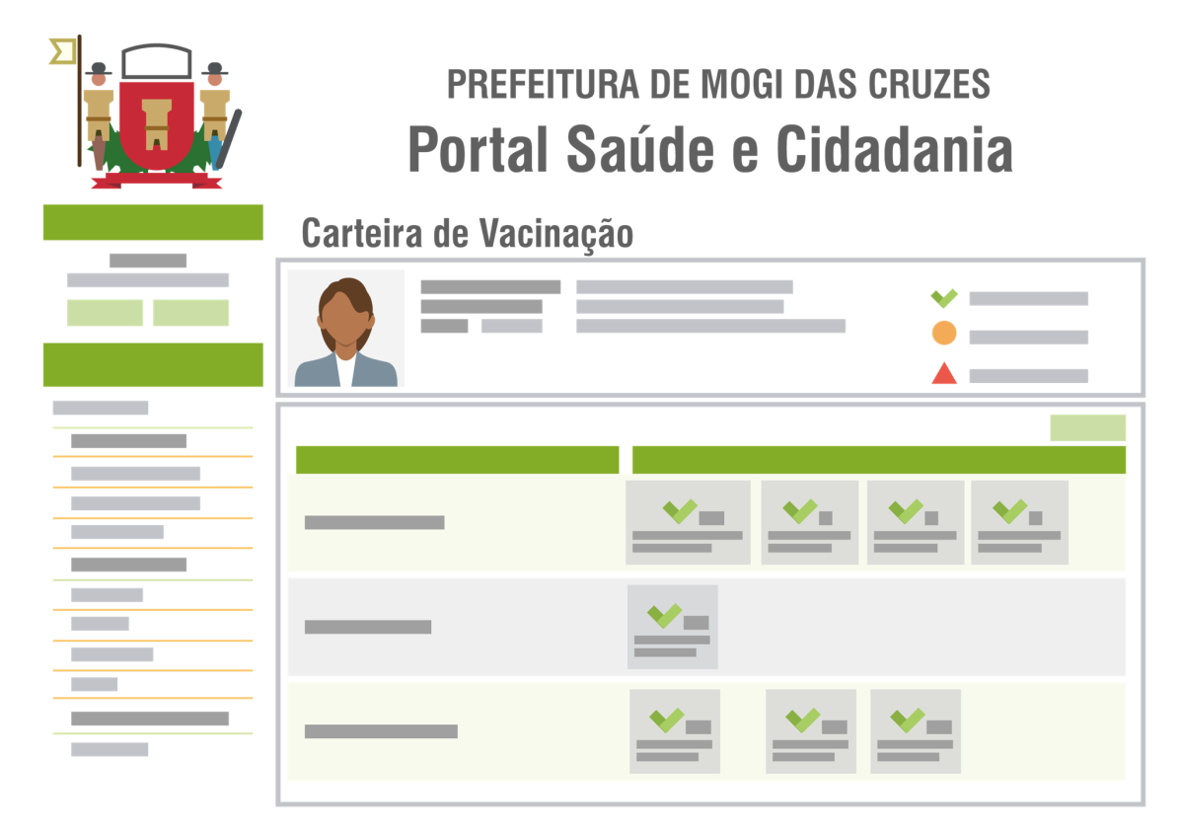
PORTAL DO CIDADÃO
Maior empoderamento do cidadão no acesso ao seu histórico de saúde.
Notes:
Maior Transparência nos dados fornecidos através do Portal.
<número>

Slide 12
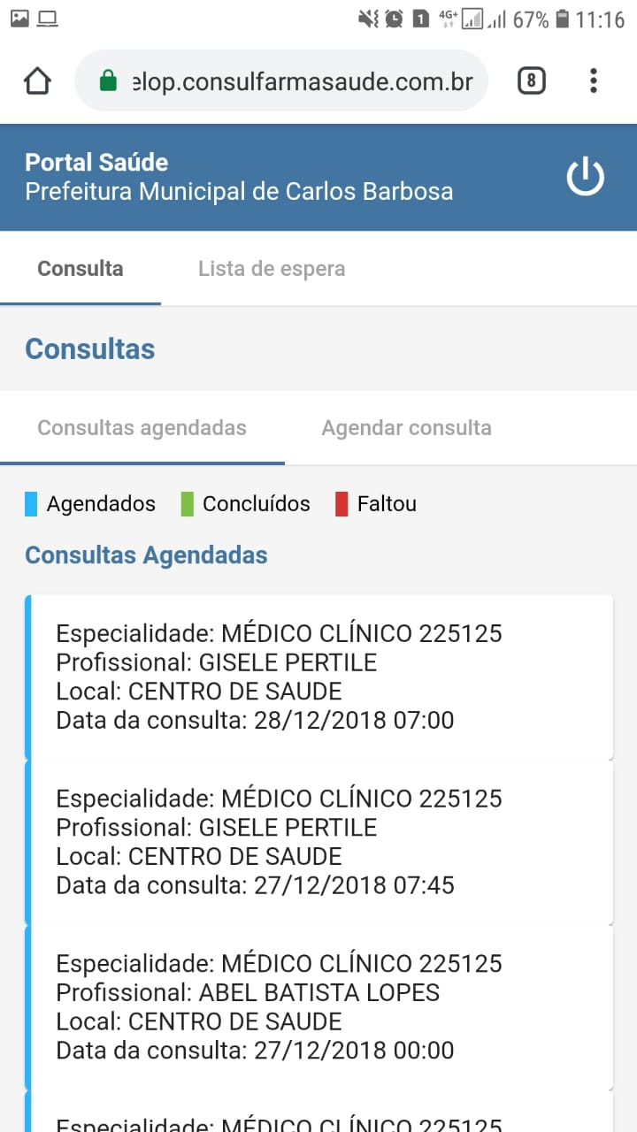
PORTAL DE AGENDAMENTO WEB
Permite ao cidadão acompanhar as solicitações em Lista de Espera e realizar o agendamento de consultas
e exames on-line.

Slide 13
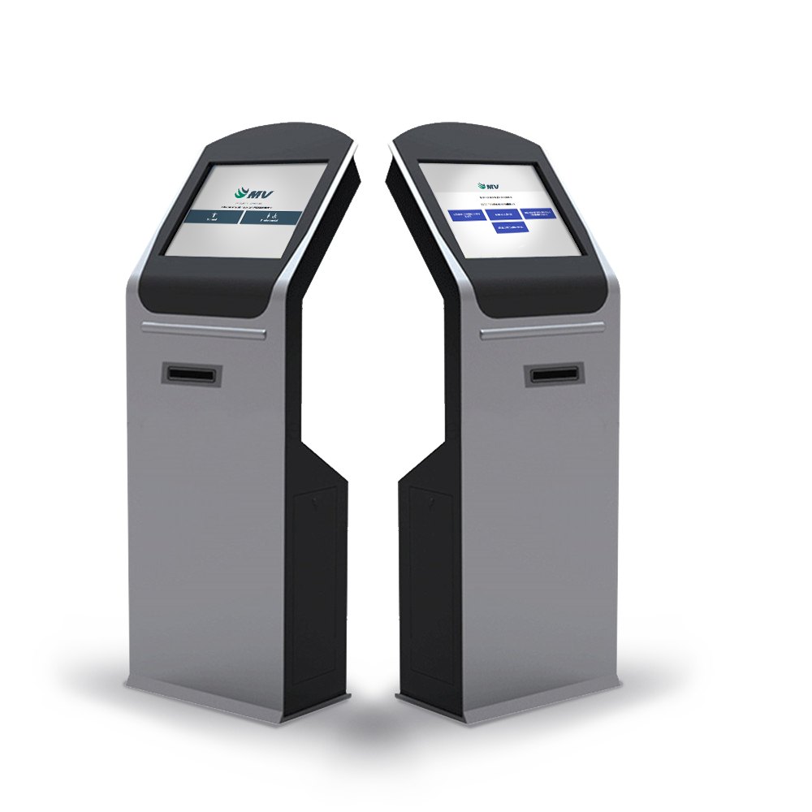
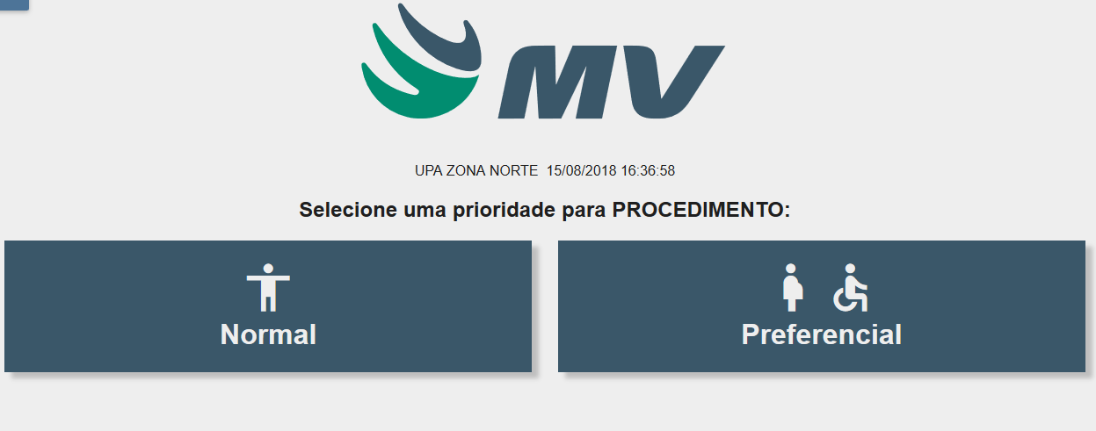
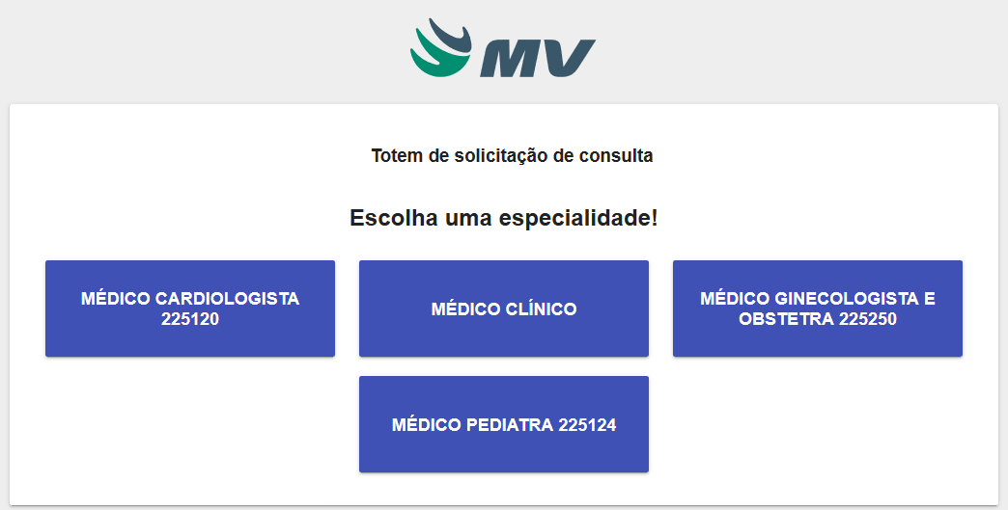
TOTEM
PARA
auto atendimento - SENHA
Para
solicitação consultas

Slide 14
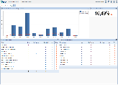

Slide 15
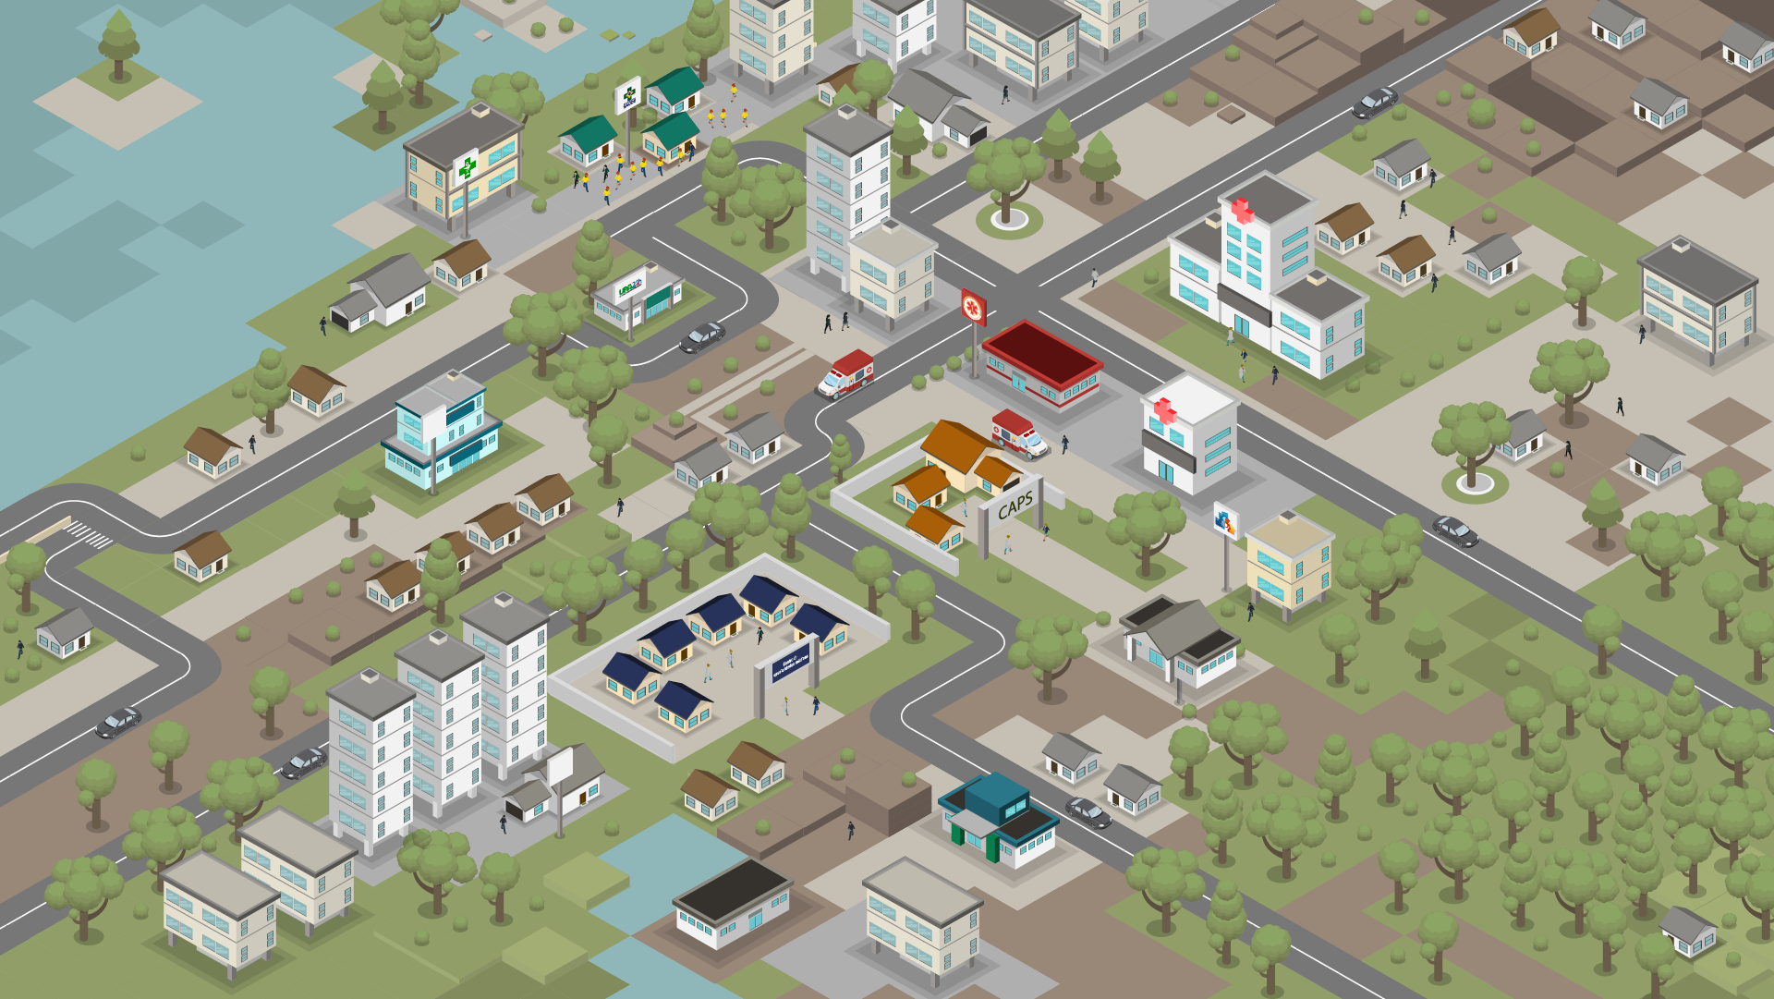
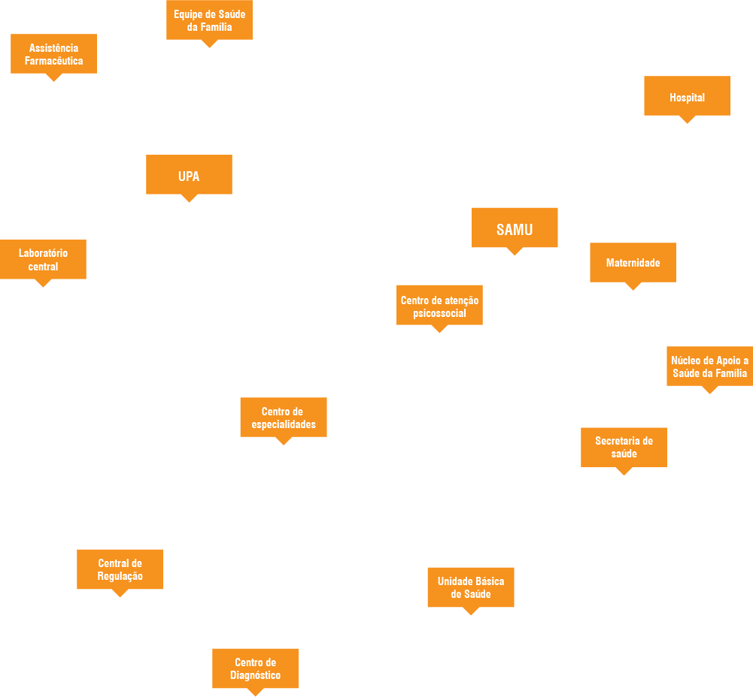

Slide 16
Plataforma completa que conecta unidades, profissionais e cidadãos
OBRIGADO!
Rafael Martins
Gerente de Contas – Saúde Pública
rafael.martins@mv.com.br
+55 81 9.8940-4081
Notes:
<número>

